Slide 1



Slide 2


COMITÉ FINANCIERO FEBRERO DE 2020
ORDEN DEL DIA:
Estados Financieros SAE a Diciembre 31 de 2019
Dictamen Revisoría Fiscal
Informe Comercial
Solicitudes Gerencia de Muebles
Proposiciones y Varios
Vicepresidencia Administrativa y Financiera – Gerencia Financiera

Slide 3
1. ESTADOS FINANCIEROS SAE
AL 31 DE DICIEMBRE DE 2019
Vicepresidencia Administrativa y Financiera – Gerencia Financiera

Slide 4
ESTADO DE SITUACION FINANCIERA INDIVIDUAL
AL 31 DE DICIEMBRE DE 2019 Y 31 DE DICIEMBRE DE 2018
(cifra en millones de pesos colombianos)
ACTIVO | 31-Diciembre-2019 |  | 31-Diciembre 2018 |  | Variación % Dic 2019-Dic 2018 |  | Variación % Dic - Dic 2019-2018
ACTIVO CORRIENTE
Efectivo en Bancos | 475 |  | 448 |  | 27 |  | 6
Efectivo de uso restringido | 6,640 |  | 6,201 |  | 440 |  | 7
Inversiones de administración de liquidez | 10,076 |  | 3,538 |  | 6,538 |  | 185
Cuentas por Cobrar Corto Plazo | 5,482 |  | 2,368 |  | 3,114 |  | 131
TOTAL ACTIVO CORRIENTE | 22,674 |  | 12,555 |  | 10,119 |  | 81
ACTIVO NO CORRIENTE
Cuentas por Cobrar Largo Plazo | 598 |  | 612 |  | -14 |  | -2
Deterioro | (598) |  | (598) |  | 0 |  | 0
Total Cuenta por Cobrar Largo Plazo | 0 |  | 14 |  | -14 |  | -100
Propiedades, Planta y equipo | 438 |  | 499 |  | -61 |  | -12
Otros Activos (anticipos Impuestos / Diferidos) | 10,574 |  | 17,000 |  | -6,426 |  | -38
TOTAL ACTIVO NO CORRIENTE | 11,011 |  | 17,512 |  | -6,501 |  | -37
TOTAL ACTIVO | 33,685 |  | 30,067 |  | 3,618 |  | 12
Vicepresidencia Administrativa y Financiera – Gerencia Financiera

Slide 5
ESTADO DE SITUACION FINANCIERA INDIVIDUAL
AL 31 DE DICIEMRE DE 2019 Y 31 DE DICIEMBRE DE 2018
(cifra en millones de pesos colombianos)
PASIVO | 31-Diciembre-2019 |  | 31-Diciembre 2018 |  | Variación % Dic 2019-Dic 2018 |  | Variación % Dic - Dic 2019-2018
PASIVO CORRIENTE
Cuentas por Pagar | 3,166 |  | 2,218 |  | 948 |  | 43
Beneficios a los empleados Corto Plazo | 2,541 |  | 2,277 |  | 264 |  | 12
Provisiones | 197 |  | 91 |  | 106 |  | 117
Otros pasivos | 6,815 |  | 7,217 |  | -402 |  | -6
TOTAL PASIVO CORRIENTE | 12,719 |  | 11,802 |  | 916 |  | 8
TOTAL PASIVO | 12,719 |  | 11,802 |  | 916 |  | 8
PATRIMONIO
Capital Suscrito y Pagado | 17,430 |  | 17,430 |  | 0 |  | 0
Reservas | 595 |  | 554 |  | 41 |  | 7
Resultados Ejercicio Anterior | ( 126) |  | 28 |  | -154 |  | -550
Resultado del ejercicio | 3,068 |  | 378 |  | 2,689 |  | 711
Impactos por Transición | 0 |  | ( 126) |  | 126 |  | -100
TOTAL PATRIMONIO | 20,966 |  | 18,265 |  | 2,701 |  | 15
TOTAL PASIVO Y PATRIMONIO | 33,685 |  | 30,067 |  | 3,618 |  | 12
Vicepresidencia Administrativa y Financiera – Gerencia Financiera

Slide 6
ESTADO DE RESULTADO INTEGRAL INDIVIDUAL
DEL 1° AL 31 DE DICIEMBRE DE 2019 Y DEL 1° AL 31 DE DICIEMBRE DE 2018
(cifras expresadas en millones de pesos)
 |  |  | 31-Diciembre-2019 |  | 31-Diciembre 2018 |  | Variación % Dic 2019-Dic 2018 |  | Variación % Dic - Dic 2019-2018
INGRESOS POR PRESTACION DE SERVICIOS |  |  | 48,813 |  | 39,993 |  | 8,820 |  | 22
FINANCIEROS |  |  | 175 |  | 280 |  | -105 |  | -37
SUBVENCIONES |  |  | 100 |  | 0 |  | 100 |  | 0
INGRESOS DIVERSOS |  |  | 5 |  | 98 |  | -93 |  | -95
TOTAL INGRESOS OPERACIONALES |  |  | 49,093 |  | 40,370 |  | 8,723 |  | 22
GASTOS DE ADMINISTRACIÓN DE OPERACIÓN
GASTOS DE PERSONAL |  |  | 27,134 |  | 24,407 |  | 2,727 |  | 11
GASTOS GENERALES |  |  | 12,799 |  | 11,183 |  | 1,616 |  | 14
IMPUESTOS, CONTRIBUCIONES Y TASAS |  |  | 333 |  | 242 |  | 90 |  | 37
GASTOS DE OPERACIÓN |  |  | 3,422 |  | 2,447 |  | 976 |  | 40
DETERIORO, DEPRECIACION, AMORTIZACION |  |  | 576 |  | 117 |  | 460 |  | 395
OTROS GASTOS OPERACIONALES (IVA ASUMIDO) |  |  | 1,668 |  | 1,377 |  | 291 |  | 21
TOTAL GASTOS DE ADMINISTRACION |  |  | 45,932 |  | 39,773 |  | 6,159 |  | 15
RESULTADO DEL PERIODO ANTES DE IMPUESTOS |  |  | 3,161 |  | 597 |  | 2,564 |  | 429
IMPUESTO SOBRE LA RENTA Y COMPLEM. |  |  | 93 |  | 219 |  | -126 |  | -57
RESULTADO DEL PERIODO |  |  | 3,068 |  | 378 |  | 2,689 |  | 711
Vicepresidencia Administrativa y Financiera – Gerencia Financiera

Slide 7
PRESENTACION EJERCICIO PLANEACIÓN TRIBUTARIA
Vicepresidencia Administrativa y Financiera – Gerencia Financiera

Slide 8
SOCIEDAD DE ACTIVOS ESPECIALES – SAE S.A.S.
ESCENARIOS PARA LA DEVOLUCIÓN DE SALDO A FAVOR – DECLARACIONES DE IMPUESTO SOBRE LA RENTA 2018 - 2019

Slide 9
Supuestos
Inflación
Año 2020: 3,8% para los demás años el supuesto es del 3,2%. El ejercicio se ajustará cada año.
Salario Mínimo
Año 2020: 6%
2020-2024: = Supuesto con IPC y se ajustará anualmente con el real causado.
Comisión (2020-2024)
155 SMMLV
Pérdida Fiscal Acumulada a 2013
$5.076.221.518 (Compensable en 12 años)
Rendimientos Financieros y Gastos Deducibles
50% de las cifras del cierre contable del 2019. Todos los gastos son reembolsados por FRISCO.

Slide 10
Escenario No. 1 – Con devolución saldo a favor 2018 y sin compensación de pérdida
2018
Saldo a favor: $4.305.783.000
2019
2020
Sin compensación de pérdida
2021
2022
Sin compensación de pérdida
Utiliza saldo a favor del año 2020 ($1.672.739.000)
2023
Sin compensación de pérdida
2024
Sin compensación de pérdida
Sin compensación de pérdida
Sin compensación de pérdida
Se solicita devolución saldo a favor 2018
($4.305.783.000)
Genera nuevo saldo a favor $1.159.396.000
Utiliza saldo a favor del año 2021 ($1.159.396.000)
Genera nuevo saldo a favor $647.989.000
Utiliza saldo a favor del año 2022 ($647.989.000)
Genera nuevo saldo a favor $113.292.000
Utiliza saldo a favor del año 2023 ($113.292.000)
Empieza a generar saldo a pagar $444.601.000
Impuesto a cargo ($1.122.654.000) se paga con las retenciones
Se genera nuevo saldo a favor: $2.569.192.000
Utiliza saldo a favor del año 2019 ($2.569.192.000)
Genera un nuevo saldo a favor $1.672.739.000

Slide 11
Escenario No. 2 – Devolución saldo a favor 2018 con compensación de pérdida
2018
Saldo a favor: $4.305.783.000
2019
Genera nuevo saldo a favor: $3.598.474.000
2020
Se compensa parte de la pérdida $1.672.561.000
2021
2022
Se compensa parte de la pérdida $284.625.000 (Agotando la totalidad de la pérdida)
2023
Pérdida agotada. No se compensa.
2024
Pérdida agotada. No se compensa.
Pérdida agotada. No se compensa.
Se compensa parte de la pérdida $3.119.036.000
Se solicita devolución saldo a favor 2018 ($4.305.783.000)
Utiliza saldo a favor del año 2021 ($2.999.881.000)
Genera nuevo saldo a favor $2.300.065.000
Utiliza saldo a favor del año 2022 ($2.300.065.000)
Genera nuevo saldo a favor $1.732.688.000
Utiliza saldo a favor del año 2023 ($1.732.688.000)
Genera nuevo saldo a favor $1.174.795.000
Utiliza saldo a favor del año 2019 ($3.598.474.000)
Genera nuevo saldo a favor $3.580.313.000
Utiliza saldo a favor del año 2020 ($3.580.313.000)
Genera nuevo saldo a favor $2.999.881.000

Slide 12
Escenario No. 3 – Devolución saldo a favor 2018 y 2019 con compensación de pérdida
2018
Saldo a favor: $4.305.783.000
2019
2020
Se compensa parte de la pérdida $1.672.561.000
2021
2022
Se compensa parte de la pérdida $1.680.000 (compensando la totalidad de la pérdida)
2023
Pérdida agotada. No se compensa.
2024
Pérdida agotada. No se compensa.
Pérdida agotada. No se compensa.
Se compensa parte de la pérdida $3.401.981.000
Empieza a generar saldo a pagar $18.161.000 (Realizar provisión para el pago de impuesto)
Genera saldo a pagar $701.037.000 (Realizar provisión para el pago de impuesto)
Genera saldo a pagar $534.697.000 (Realizar provisión para el pago de impuesto)
Genera saldo a pagar $557.893.000 (Realizar provisión para el pago de impuesto)
No existe saldo a favor para compensar el valor a pagar
Saldo a favor: $3.598.474.000
Se solicita devolución saldo a favor 2018 y 2019 ($7.904.257.000)
Genera saldo a pagar $699.604.000 (Realizar provisión para el pago de impuesto)

Slide 13
Conclusiones
Escenario seleccionado
Escenario No. 2 que implica la combinación de la devolución del saldo a favor de la declaración de renta año 2018 y compensación de pérdida.
Compensación de Pérdida
Se recomienda compensar la pérdida desde el año 2019 porque de lo contrario se perdería o no se podría utilizar en su totalidad (plazo para deducir la pérdida 12 años que vencerán el 2025).
Devolución saldo a favor
Se recomienda solicitar la devolución solamente del saldo a favor generado en la declaración del año gravable 2018
Saldo a pagar por concepto de impuesto
En los escenarios 1 y 3 se generará saldo a pagar a partir del año 2024 en el escenario No. 1 y a partir del año 2020 en el escenario No. 3.
El escenario No. 2 en ningún caso generará saldo a pagar, en el año 2024 se generará un saldo a favor para aplicar en declaraciones posteriores.
Liquidez
El escenario No. 2 permite a SAE tener una mayor liquidez o caja para atender las demandas de capital del negocio.

Slide 14
PRESENTACION PROYECTO TECNOLÓGICO

Slide 15







SIGMASAE
PROYECTADO
DP. DIAGNÓSTICO Y ALISTAMIENTO DE ACTIVOS
DT. DISPOSICIÓN TEMPORAL DE ACTIVOS
DF. DISPOSICIÓN FINAL DE ACTIVOS
Gestión SAE
Diagnóstico
Alistamiento y/o Saneamiento
Control de Destinación Provisional
Admon Directa
Comercialización
MUEBLES
Tipologías 9
Comercialización
Saneamientos Jurídico, Contable y Financiero
Valoración de sociedades
Establecimientos de comercio a Fontur
Control de depositarios provisionales
Control de Destinación Provisional
AdmonDirecta
Comercialización
SOCIEDADES ACTIVAS
Tipologías 10
Comercialización
Saneamientos Jurídico, Contable y Financiero
Valoración de sociedades
Control de depositarios provisionales
Control de Destinación Provisional
AdmonDirecta
Comercialización
SOCIEDADES EN LIQUIDACIÓN
Tipologías 3
Comercialización
Oficina de Gestión de la Información

Slide 16
SIGMASAE
PROYECTADO
Nombre de la actividad | Horas de trabajo | Costo requerimiento
Enajenación temprana | 10,000 | $ 465,000,000
Enajenación final | 9,000 | $ 418,500,000
Sociedades | 31,000 | $ 1,441,500,000
Destinación / recuperación de cartera | 16,000 | $ 744,000,000
Muebles | 13,000 | $ 604,500,000
Integración | 5,000 | $ 232,500,000
Inteligencia artificial | 2,000 | $ 93,000,000
Total | 86,000 | $ 3,999,000,000
Valor hora promedio actual | 46,500
Oficina de Gestión de la Información

Slide 17
2. DICTAMEN REVISORIA FISCAL
Vicepresidencia Administrativa y Financiera – Gerencia Financiera

Slide 18

INFORME DEL REVISOR FISCAL Dictamen de estados financieros al 31 de diciembre de 2019
24 de febrero de 2020

Slide 19
DICTAMEN AL 31 DE DICIEMBRE DE 2019
1
2
3
Informe de auditoría sobre los estados financieros
Informe sobre el cumplimiento de los numerales 1° y 3° del artículo 209 del Código de Comercio
Informe sobre otros requerimientos legales y regulatorios

Slide 20
INFORME DE AUDITORIA SOBRE LOS ESTADOS FINANCIEROS
REVISOR FISCAL
Obtener una seguridad razonable (es un alto grado de seguridad, pero no garantiza que una auditoría realizada de conformidad con las Normas Internacionales de Auditoría vigentes en Colombia siempre detecte una incorrección material cuando exista) de que los estados financieros en su conjunto están libres de incorrección material, debido a fraude o error, y emitir un informe de auditoría con nuestra opinión.
ADMINISTRACIÓN
Preparar y presentar razonablemente los estados financieros, de conformidad con las Normas de Contabilidad y de Información Financiera vigentes en Colombia e instrucciones de la Contaduría General de la Nación, y del control interno necesario para preparar estados financieros libres de incorrección material, debido a fraude o error.
Responsabilidades

Slide 21
INFORME DE AUDITORIA SOBRE LOS ESTADOS FINANCIEROS
01
Implementación del módulo financiero del SEVEN ERP
Asuntos clave de la auditoría

Slide 22
INFORME DE AUDITORIA SOBRE LOS ESTADOS FINANCIEROS
En nuestra opinión, los estados financieros adjuntos a este informe, tomados fielmente de los libros de contabilidad, presentan razonablemente en todos sus aspectos de importancia material la situación financiera de la Sociedad de Activos Especiales S.A.S. – SAE S.A.S. (sin FRISCO), al 31 de diciembre de 2019 y 2018, los resultados integrales de sus operaciones, los cambios en el patrimonio y los flujos de efectivo por el año terminado en esa fecha, de conformidad con las Normas de Contabilidad y de Información Financiera vigentes en Colombia e instrucciones de la Contaduría General de la Nación, las cuales fueron aplicadas de manera uniforme con el periodo anterior.
Opinión
Notes:
Lo del cuaderno e esta diapositiva

Slide 23
INFORME SOBRE EL CUMPLIMIENTO DE LOS NUMERALES 1° Y 3° DEL ARTÍCULO 209 DEL CÓDIGO DE COMERCIO
Revisor Fiscal
Llevar a cabo un trabajo de aseguramiento razonable para expresar una conclusión basada en la evidencia obtenida sobre el cumplimiento de los numerales 1º y 3º del artículo 209 del Código de Comercio, de conformidad con la Norma Internacional de Encargos de Aseguramiento 3000 (Revisada) - Encargos de aseguramiento distintos de la auditoría o de la revisión de información financiera histórica.
Administración
Es responsable por el cumplimiento de los estatutos y de las decisiones de la Asamblea de Accionistas y por diseñar, implementar y mantener medidas adecuadas de control interno, que incluyen los sistemas de administración de riesgos implementados, de conservación y custodia de los bienes de la sociedad y los de terceros que están en su poder.
Responsabilidades

Slide 24
INFORME SOBRE EL CUMPLIMIENTO DE LOS NUMERALES 1° Y 3° DEL ARTÍCULO 209 DEL CÓDIGO DE COMERCIO
SISTEMA DE INFORMACIÓN CONTABLE
CONCISA
Ene. – Sep. 2019 Debilidades de control interno
SEVEN ERP
Oct. – Dic 2019
Auditoría Favorable
Información contable base para preparación de los Estados Financieros
Fundamentos de la conclusión

Slide 25
INFORME SOBRE EL CUMPLIMIENTO DE LOS NUMERALES 1° Y 3° DEL ARTÍCULO 209 DEL CÓDIGO DE COMERCIO
En nuestra opinión excepto por lo indicado en el párrafo de Fundamentos de la Conclusión de con salvedad, los actos de los administradores de La Sociedad de Activos Especiales S.A.S. - SAE S.A.S. (sin FRISCO) se ajustan a los estatutos y a las ordenes o instrucciones de la Asamblea de Accionistas, existen y son adecuadas las medidas de control interno, de conservación y custodia de los bienes de la sociedad o de terceros que están en su poder.
Conclusión

Slide 26
INFORME SOBRE OTROS REQUERIMIENTOS LEGALES Y REGULATORIOS
Revisor fiscal
Efectuar procedimientos de revisión para emitir una opinión sobre su adecuado cumplimiento
Administración
Es responsable por el cumplimiento de aspectos regulatorios en Colombia.
Responsabilidades

Slide 27
INFORME SOBRE OTROS REQUERIMIENTOS LEGALES Y REGULATORIOS
La contabilidad se lleva conforme a las normas legales.
Las operaciones registradas en los libros de contabilidad se ajustan a los estatutos y a las decisiones de la Asamblea de Accionistas o de la Junta Directiva.
La correspondencia, los comprobantes de las cuentas y los libros de registro de accionistas y de actas de Asamblea de Accionistas y de Junta Directiva se llevan y conservan debidamente.
La Compañía ha efectuado en forma correcta y oportuna sus aportes al Sistema de Seguridad Social Integral.
Los administradores dejaron constancia en su informe de gestión de que no entorpecieron la libre circulación de las facturas emitidas por los vendedores o proveedores.
Existe concordancia entre los estados financieros que se acompañan y el informe de gestión presentado por los administradores.
Conclusión

Slide 28
Gracias

Slide 29
3. INFORME COMERCIAL

Slide 30
Informe Gestión
Ventas Directas

Slide 31
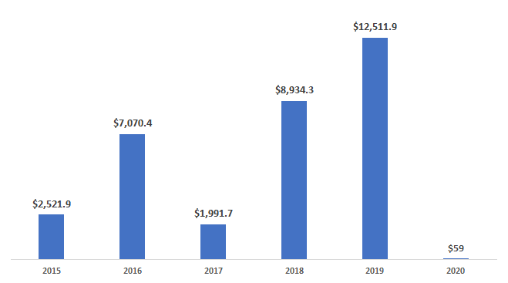
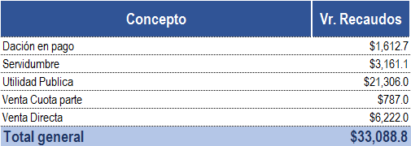
Informe Ventas Directas
Cifras en Millones $
Recaudos:
Gerencia Comercial

Slide 32
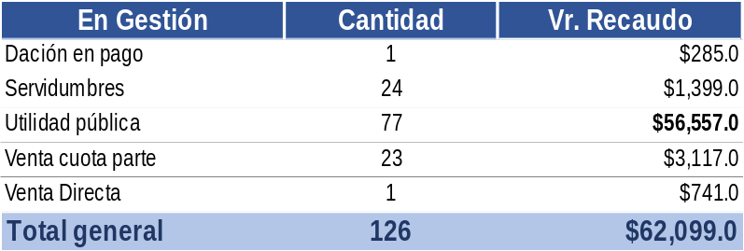
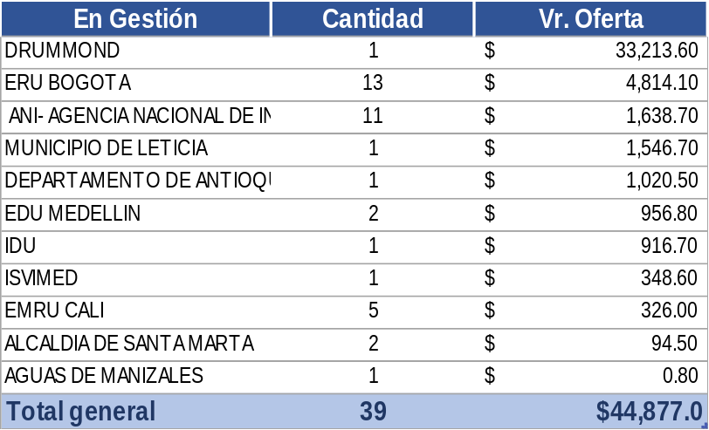
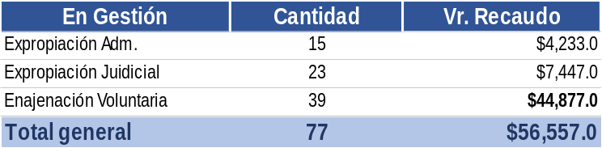
Informe Ventas Directas
Cifras en Millones $
En Gestión
*
*Avalúos comerciales en tramite de revisión
Gerencia Comercial

Slide 33
Resultados
Comercialización Inmuebles CISA
enero 2019.

Slide 34
Resultado Comercialización Inmuebles – CISA
Cifras en Millones $
Valor venta de inmuebles: $243.821
Cant. Inmuebles Vendidos: 643 Unid. / 836 FMI.
46%
45%
20%
20%
20%
21%
10%
4%
10%
4%
493 Unidades vendidas han sido Extintas y representan el 82% del valor de las ventas aportando $198.950
139 Unidades vendidas han sido por Enajenación Temprana y representan el 14% de las ventas aportando $34.516
11 Unidades vendidas han sido Activos Sociales y representan el 4% del valor de las ventas, aportando $10.356
Fuente de la información – CISA informe a corte 31 de enero de 2020
Gerencia Comercial

Slide 35



Resultado Comercialización Inmuebles – CISA
Cifras en Millones $
En puja
Oferta Aprobada
Unid.
F.M.I.
Valor
Unid.
F.M.I.
Valor
Vivienda
8
8
$1.483
Vivienda
8
10
$1.593
8
10
$1.593
Comercial
4
4
$717
3
3
$30.415
Terrenos
15
15
$32.615
Se reciben ofertas por 12 unidades Enaj. Temprana $32.004
Se recibe 3 oferta por una unidad Extinta $612
Se aprobaron 2 ofertas de inmuebles Extintos por valor de $351
Se aprobaron 6 ofertas de inmuebles en Enajenación Temprana por un valor de $1.241.
Fuente de la información – CISA informe a corte 31 de enero de 2020
Gerencia Comercial

Slide 36

Inmuebles disponibles para venta
Cifras en Millones $
Unidades Comerciales 1.786 Valor: $633.942
Rango Valor.
Regionales
8 Unid.
41%
345 unidades
$76.410 (12%)
54 Unid.
16%
110 Unid.
13%
193 Unidades
$109.673 (17%)
371 Unid.
230
81
19%
1.077 Unid.
11%
85
43
604 Unidades
$285.855 (45%)
139
42
128
644 unidades
$163.005 (26%)
Estado Legal.
Segmento | Unidades | Precio Base Venta
Extintos | 336 | $229.994
Enajenación Temprana | 1.450 | $403.948
Total | 1.786 | $633.942
Fuente de la información – CISA informe a corte 31 de enero de 2020
Gerencia Comercial

Slide 37
Resultados
Productividad Arrendamiento de Inmuebles Enero 2020.

Slide 38
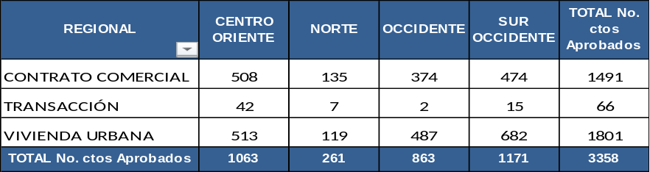
Comportamiento Contratos vigentes
Cifras en Millones $
CONTRATOS PROMEDIO POR MES 3.221
Informe a corte 31 de Enero 2020
Gerencia Comercial

Slide 39
Contratos de arrendamiento Inmuebles
Cifras en Millones $
Promedio numero de contratos por mes nuevos 42 para el año 2019 y 22 para el 2020.
Informe a corte 31 de Enero 2020
Gerencia Comercial

Slide 40
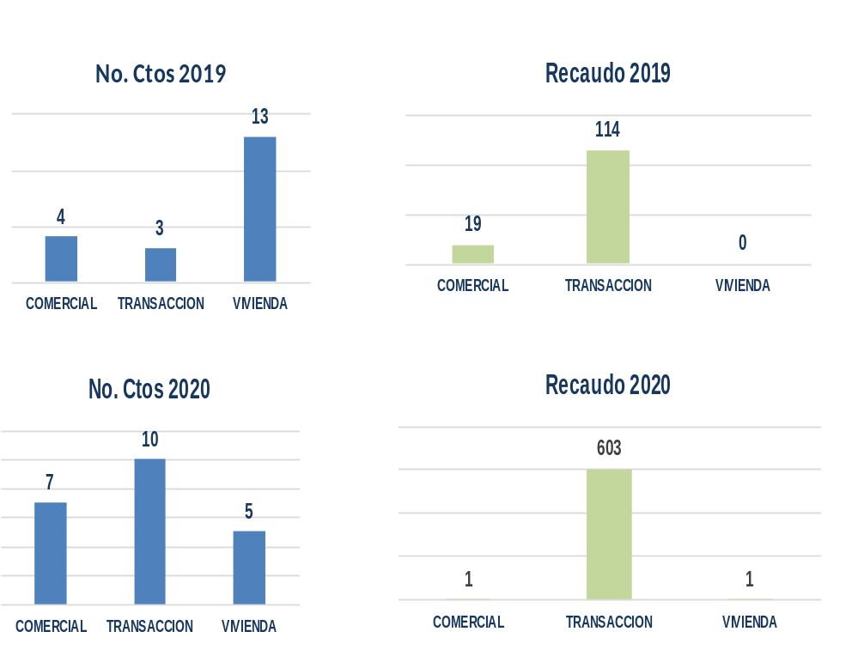
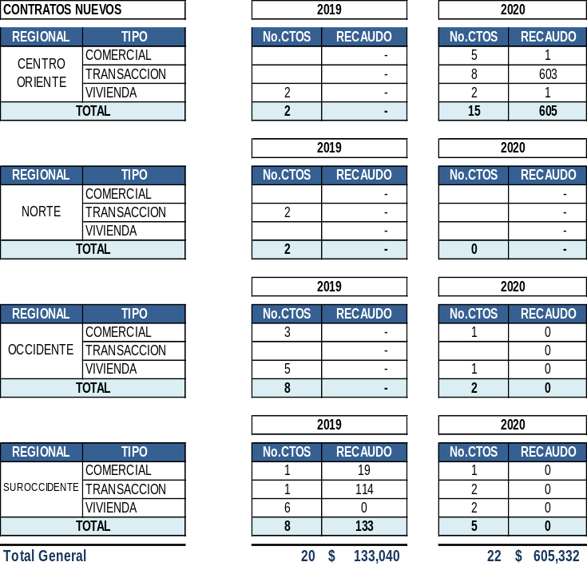
Comparativo Contratos nuevos 2019-2020
Cifras en Millones $
Comparativo contratos nuevos Enero 2019 / 2020
Informe a corte 31 de Enero de 2020
Gerencia Comercial

Slide 41
Cifras en Millones $
Recaudos Contratos Arrendamiento 2019
Promedio de recaudo mensual $6.015
Informe a corte 30 de diciembre 2019
Gerencia Comercial

Slide 42
4. SOLICITUDES GERENCIA DE MUEBLES

Slide 43
SOLICITUD APROBACIÓN CONTRATACIÓN DE LA PRESTACIÓN DEL SERVICIO DE TRANSPORTE, AVALÚO, ALMACENAMIENTO Y DISPOSICIÓN FINAL DE BIENES MUEBLES 2020 - 2023
Gerencia de Bienes Muebles

Slide 44
1. Antecedentes.
La Junta Directiva de la Sociedad de Activos Especiales S.A.S. aprobó el 06 de febrero de 2019 el inicio del proceso de contratación del servicio de transporte, avalúo, almacenamiento y disposición final bienes muebles 2019 – 2022.
Atendiendo a lo anterior, se inició el proceso de contratación para la contratación del servicio autorizado. Para la supervisión adecuada de la labor, se dividió el Territorio Nacional en 8 zonas.
Gerencia de Bienes Muebles

Slide 45
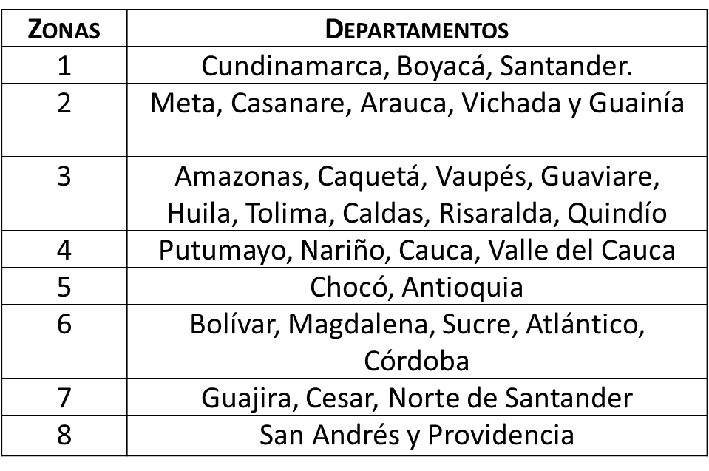
1. Antecedentes.
DIVISIÓN DE ZONAS – TERRITORIO NACIONAL
Gerencia de Bienes Muebles

Slide 46
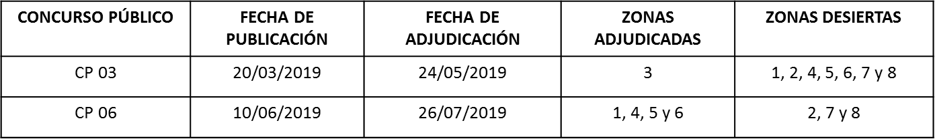
1. Antecedentes.
Se adelantaron los siguientes Concursos Públicos durante el año 2019:
Como resultado del CP 06 fue necesario realizar el traslado de más de 900 bienes a nivel nacional por el cambio de zona, labor que finalizó el 30 de noviembre de 2019.
Gerencia de Bienes Muebles

Slide 47
1. Antecedentes.
Una vez finalizado el traslado, la Gerencia de Bienes Muebles procedió a evaluar las situaciones que conllevaron a la no adjudicación de 3 zonas del Territorio Nacional de lo cual se concluye:
ZONA 2: En ambos concursos públicos el único oferente fue la Unión Temporal Almagrario LT y no cumplió con los requisitos técnicos establecidos (instalaciones)
ZONA 7: En el primero concurso se presentó solamente Alpopular S.A. sin cumplir los requisitos técnicos establecidos. (Avaluador), para el segundo no presentó oferta.
ZONA 8: En ambos concursos públicos el único oferente fue Alpopular S.A. y no cumplió con los requisitos técnicos establecidos (instalaciones)
Gerencia de Bienes Muebles

Slide 48
2. Modificación de las condiciones.
Atendiendo a las situaciones presentadas, se ha establecido modificar los siguientes requisitos técnicos – centros de acopio e instalaciones:
ZONA 7: Acreditar un centro de acopio en el que se garantice almacenamiento en patio, cobertizo, estantería y bodega, antes se requerían dos para esta zona.
ZONA 8: Acreditar que cuenta con espacio de almacenamiento de patio y bodega.
La zona 2 no será modificada.
Gerencia de Bienes Muebles

Slide 49
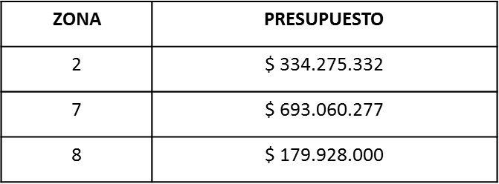
3. Valor del contrato.
El valor del contrato para cada año del contrato es de MIL SESENTA Y SIETE MILLONES QUINIENTOS CINCO MIL DOSCIENTOS CUARENTA Y SEIS PESOS M/CTE ($1.067.505.246), los cuales incluirían avalúos, toma de improntas, mantenimiento y disposición final de los bienes (destrucción, chatarrización, comisiones de venta)
El anterior presupuesto estaría dividido para las 3 zonas pendientes por adjudicar
Gerencia de Bienes Muebles

Slide 50
4. Lugar de ejecución y presupuesto.
ZONAS | DEPARTAMENTOS | CANTIDAD DE VEHÍCULOS* | CANTIDAD DE MUEBLES Y ENSERES*
2 | Meta, Casanare, Arauca, Vichada y Guainía | 255 | 1
7 | Guajira, Cesar, Norte de Santander | 45 | 0
8 | San Andrés y Providencia | 40 | 0
* Las cantidades son referentes según inventario para 31 de diciembre de 2019.
* En San Andrés existe inventario de bienes entregado a terceros distintos a almacenadoras.
Gerencia de Bienes Muebles

Slide 51

4. Lugar de ejecución y presupuesto.
Para determinar el presupuesto de cada zona se tuvieron en cuenta tres rubros de gastos:
TRANSPORTE
ALMACENAMIENTO
OTROS SERVICIOS
3.1. Avalúos.
3.2. Comisión de venta.
3.3. Costos de destrucción y chatarrización.
3.4. Solicitudes extraordinarias.
Gerencia de Bienes Muebles

Slide 52

4. Lugar de ejecución y presupuesto.
Método de ponderación:
Para establecer los valores de cada zona se tuvo en cuenta la cantidad de vehículos, muebles y enseres ubicados en cada zona, se estimó el valor del traslado y del transporte según el estudio de mercado.
Se hizo una proyección de recepción de bienes en cada departamento según el histórico recibido.
Gerencia de Bienes Muebles

Slide 53
4. Lugar de ejecución y presupuesto.
Gerencia de Bienes Muebles

Slide 54
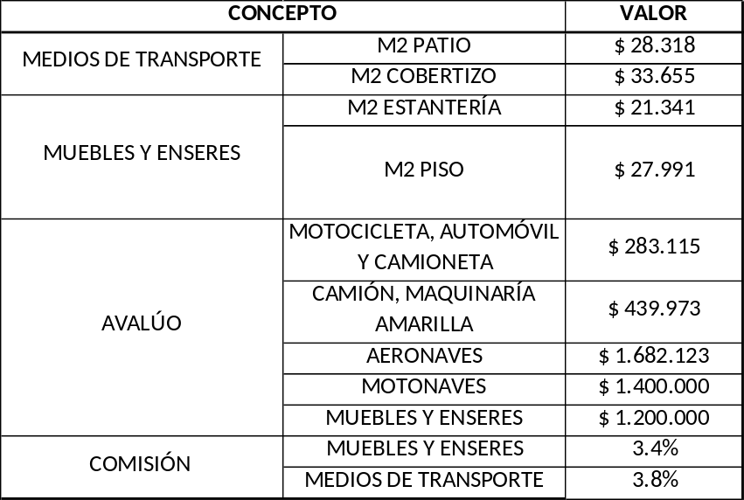
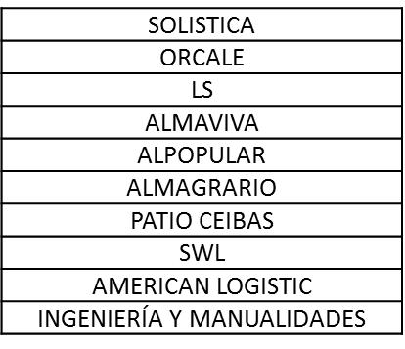
5.Estudio de mercado.
Mediante correo electrónico fue remitido el oficio CS2020-004155 - solicitud cotización almacenamiento de bienes a los operadores logísticos.
Las siguientes empresas remitieron cotización:
Adicionalmente se tuvieron en cuenta los contractos vigentes a la actualidad.
Los valores y porcentajes son el resultado del estudio de mercado y los contratos vigentes, sin embargo, algunas cifras pueden variar.
Gerencia de Bienes Muebles

Slide 55
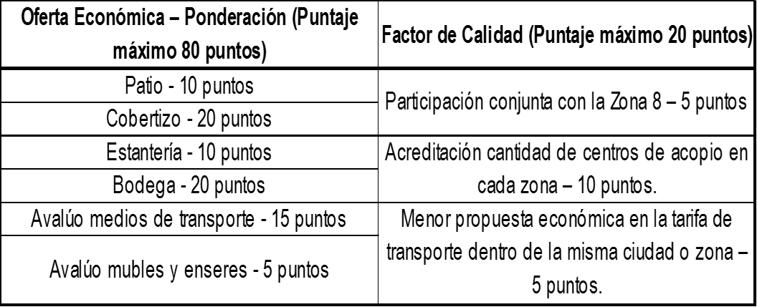
6. Ponderación.
ZONAS 2 Y 7
Luego de superar los requisitos habilitantes técnicos, jurídicos y financieros serán tenidos en cuenta los siguientes criterios para seleccionar la oferta más favorable:
Gerencia de Bienes Muebles

Slide 56
6. Ponderación.
ZONA 8
La zona 8 presenta modificaciones respecto de las demás, atendiendo a que sus requisitos técnicos son distintos.
OFERTA ECONÓMICA - PONDERACIÓN 100 PUNTOS
PATIO - 40 PUNTOS
BODEGA - 40 PUNTOS
AVALÚO MEDIOS DE TRANSPORTE - 10 PUNTOS
AVALÚO MUEBLES Y ENSERES - 10 PUNTOS
Gerencia de Bienes Muebles

Slide 57

7. Conclusiones
La presente contratación permite unificar en un contratista los procesos requeridos para la disposición de Bienes, lo que conlleva a la celeridad en el ejecución de los mismos.
La toma de improntas y de avalúos a los automotores se encuentra incluido, la SAE no contrata a los avaluadores pero sí valida su experticio.
Al realizar los procesos mediante un solo contratista se pueden reducir gastos.
Se brinda una cobertura a nivel Nacional (San Andrés)
Gerencia de Bienes Muebles

Slide 58
SOLICITUD ADICIÓN Y PRÓRROGA CONTRATOS ACTUALES ALMACENADORAS DE BIENES MUEBLES
Gerencia de Bienes Muebles

Slide 59
Justificación:
En atención a que los contratos actuales finalizan el 31 de marzo del año en curso y teniendo en cuenta los términos y tiempos del concurso público para la contratación de los nuevos operadores logísticos se hace necesario prorrogar por un mes y adicionar los contratos, esto para no perder cobertura del servicio en las zonas adjudicadas.
Lo anterior solamente si son adjudicadas las zonas y no se firma el acta de inicio antes de que finalicen los contratos vigentes.
Gerencia de Bienes Muebles

Slide 60
SOLICITUD DE MODIFICACIÓN DE LOS CONTRATOS ACTUALES
Gerencia de Bienes Muebles

Slide 61
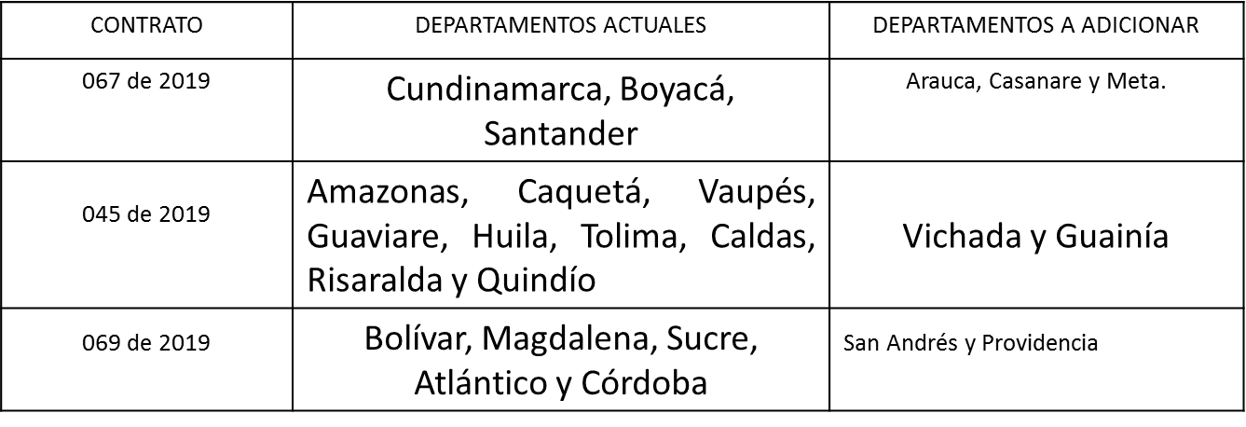
Justificación:
Si resultan nuevamente desiertas las zonas objeto del proceso de contratación, solicito autorización para modificar los contratos vigentes incluyendo los departamentos que no sean adjudicados así:
Gerencia de Bienes Muebles

Slide 62
Justificación:
Así mismo, para financiar los contratos con los nuevos departamentos, solicito sea autorizada la adición de los contratos de la siguiente manera:
CONTRATO | VALOR A ADICIONAR
067 de 2019 | $200.000.000
045 de 2019 | $88.759.600
069 de 2019 | $359.856.000
Gerencia de Bienes Muebles

Slide 63
GRACIAS POR SU ATENCION

